Slide 1

第9章 查找
Part II

Slide 2
目录
基本概念
静态顺序表
顺序表的查找：顺序查找
有序顺序表的查找：折半查找，Fibonacci查找
索引顺序表的查找：分块查找
静态树表
静态次优查找树的查找
动态查找表
二叉排序树
AVL树
B树和B+树
键树
哈希表

Slide 3
AVL树
Motivation: 二叉排序树是一种查找效率比较高的数据组织形式，但其平均查找长度受树的形态影响较大，形态比较均匀时查找效率很好，形态明显偏向某一方向时其效率就大大降低。因此，希望有更好的二叉排序树，其形态总是均衡的，查找时能得到最好的效率
Solution: 平衡二叉排序树(Balanced Binary Sort Tree)，由Adelson-Velskii和Landis于1962年提出的，故称AVL树
二叉排序树的变种：红黑树，树堆，伸展树

Slide 4
基本概念
平衡二叉树(Balanced Binary Tree或Height-Balanced Tree)或者是空树，或者是满足下列性质的二叉树
左子树和右子树深度之差的绝对值不大于1
左子树和右子树也都是平衡二叉树
C
A
平衡二叉树
非平衡树
B
A
D
C
B
E
D
E

Slide 5
基本概念
结点的平衡因子(Balance Factor) ：该结点的右子树的深度减去其左子树深度
平衡二叉树上每个结点的平衡因子只可能是1、0和-1
平衡二叉排序树(Balanced Binary Sort Tree)：一棵二叉树既是二叉排序树又是平衡二叉树
typedef struct BSTNode {
ElemType data;
int bf; //平衡因子
struct BSTNode *lchild , *rchild;
} BSTNode, *BSTree;

Slide 6
平衡化旋转
如果在一棵平衡的二叉排序树中插入一个新结点，造成了不平衡。此时必须调整树的结构，使之平衡化
每插入一个新结点时，AVL 树中相关结点的平衡状态会发生改变。因此，在插入一个新结点后，需要从插入位置沿通向根的路径回溯，检查各结点的平衡因子
如果在某一结点发现高度不平衡，停止回溯。从发生不平衡的结点起，沿刚才回溯的路径取直接下两层的结点

Slide 7
平衡化旋转
如果这三个结点处于一条直线上，则采用单旋转进行平衡化。单旋转可按其方向分为左单旋转和右单旋转, 其中一个是另一 个的镜像，其方向与不平衡的形状相关
如果这三个结点处于一条折线上，则采用双旋转进行平衡化。双旋转分为先左后右和先右后左两类。
左单旋转
右单旋转
左右双旋转
右左双旋转

Slide 8
平衡化旋转示例-I
依次插入的关键字为5, 4, 2, 8, 6, 9
5
4
4
4
2
5
2
6
2
8
5
8
向右旋转
一次
6
先向右旋转
再向左旋转

Slide 9
平衡化旋转示例-II
继续插入关键字 9
向左旋转一次
4
2
6
5
8
9
6
4
8
2
5
9

Slide 10
右单旋转 (RotateRight)：LL型
在结点A的左子女的左子树D上插入新结点使其高度增1导致结点A的平衡因子增到-2，造成不平衡
为使树恢复平衡，从A沿插入路径连续取3个结点A、B和D，以结点B为旋转轴，将结点A顺时针旋转
p
A
lc
B
-1
A
-2
0
B
C
C
D
A
B
0
h
-1
-1
0
D
E
D
E
h
E
C
0
-1
h
h
h
h-1
h
h
h
h-1
h-1
h
h-1
插入

Slide 11
右单旋转
9.9
void R_Rotate(BSTree &p) {
// 对以*p为根的二叉排序树作右旋处理
//处理之后p指向新的树根结点，
//即旋转处理之前的左子树的根结点
BSTree lc;
lc = p->lchild; //lc指向*p的左子树根结点
p->lchild = lc->rchild;
// lc的右子树挂接为*p的左子树
lc->rchild = p;
p = lc; //p指向新的根结点
} // R_Rotate

Slide 12
左单旋转 (RotateLeft)：RR型
在结点A的右子女的右子树E中插入新结点，该子树高度增1导致结点A的平衡因子变成2，出现不平衡
为使树恢复平衡，从A沿插入路径连续取3个结点A、C和E，以结点C为旋转轴，让结点A反时针旋转
p
左单
旋转
A
C
A
rc
1
2
0
B
C
B
A
E
0
C
h
D
h
1
0
1
E
D
E
B
D
h
0
1
h
h
h
h-1
h
h-1
h-1
h-1
h
插入

Slide 13
左单旋转
9.10
void L_Rotate(BSTree &p) {
//对以*p为根的二叉排序树作左旋处理
//处理之后p指向新的树根结点
//即旋转处理之前的右子树的根结点
BSTree rc;
rc = p->rchild; //rc指向*p的右子树根结点
//rc的左子树挂接为*p的右子树
p->rchild = rc->lchild;
rc->lchild = p;
//p指向新的根结点
p = rc;
} //L_Rotate

Slide 14
先左后右双旋转 (RotationLeftRight)-LR型
在结点A的左子女的右子树中插入新结点，该子树高度增1导致结点A的平衡因子变为-2，造成不平衡
以结点E为旋转轴，将结点B反时针旋转，以E代替原来B的位置
A
A
A
-1
-2
-2
C
B
C
B
C
E
0
1
-2
G
D
E
h
E
B
h
D
h
0
-1
0
h-1
h
F
G
h
F
G
D
F
h-1
h-1
h
h-1
h
h
左单
旋转
插入

Slide 15
先左后右双旋转
再以结点E为旋转轴，将结点A顺时针旋转。使之平衡化
p
lc
A
rc
-1
A
B
C
-2
0
右单
旋转
E
C
D
E
h
-2
G
0
h
h
F
G
B
0
p
h-1
h-1
h-1
D
F
E
0
h
B
A
h
0
-1
D
F
G
C
h
h
h-1
h

Slide 16
先左后右双旋转
void LR_Rotate (BSTree &p) {
//对以*p为根的二叉排序树做先左后右旋转
BSTree lc,rc;
//初始化
rc =p; lc =rc->lchild;
p=lc->rchild;
lc->rchild=p->lchild;
p->lchild=lc;
rc->lchild=p->rchild;
p->rchild=rc;
} // LR_Rotate

Slide 17
先右后左双旋转 (RotationRightLeft)-RL型
在结点A的右子女的左子树中插入新结点，该子树高度增1。结点A的平衡因子变为2，发生了不平衡
首先以结点D为旋转轴，将结点C顺时针旋转，以D代替原来C的位置
A
A
右单旋转
1
插入
2
B
C
B
C
0
1
h
D
h
D
E
E
0
0
F
G
F
G
h
h
h-1
h-1
h-1
h

Slide 18
先右后左双旋转
再以结点D为旋转轴，将结点A反时针旋转， 恢复树的平衡
A
2
左单
旋转
B
D
2
h
C
A
F
0
2
h-1
G
E
D
B
C
0
1
h
h
h
D
A
C
E
-1
0
0
F
G
B
F
G
E
h
h-1
h
h
h
h-1
h

Slide 19
先右后左双旋转
void RL_Rotate (BSTree &p) {
//对以*p为根的二叉排序树做先右后左旋转
BSTree lc,rc;
//初始化
lc =p; rc =lc->rchild;
p=rc->lchild;
rc->lchild=p->rchild;
p->rchild=rc;
lc->rchild=p->lchild;
p->lchild=lc;
} // RL_Rotate

Slide 20
AVL树的插入
AVL树的插入算法是从一棵空树开始，通过输入一系列关键字，逐步建立AVL树
在向一棵本来是平衡的AVL树中插入一个新结点时，需从插入结点沿通向根的路径向上回溯，如果某个结点的平衡因子的绝对值 |bf| > 1，那么需从这个结点出发，使用平衡旋转方法进行平衡化处理

Slide 21
AVL树的插入
9.11
#define LH -1 //左高
#define EH 0 //等高
#define RH 1 //右高
Status InsertAVL(BSTree &T, ElemType e, Boolean &taller) {
//若在平衡的二叉排序树T中不存在和e有相同关键字的结点，
//则插入一个数据元素为e的新结点，并返回1，否则返回0。
//若因插入而使二叉排序树失去平衡，则作平衡旋转处理，
//布尔变量taller反映T长高与否
if (!T) { //插入新结点，树"长高"，置taller为TRUE
T = (BSTree) malloc (sizeof(BSTNode));
T->data = e; T->lchild = T->rchild = NULL;
T->bf = EH; taller = TRUE; }
else {
if (EQ(e.key, T->data.key))
// 树中已存在和e有相同关键字的结点
{taller = FALSE; return 0; } // 则不再插入

Slide 22
AVL树的插入
if (LT(e.key, T->data.key)) {
// 应继续在*T的左子树中进行搜索
if (InsertAVL(T->lchild, e, taller)==0) return 0; // 未插入
if (taller) //插入到*T的左子树中且左子树"长高“
switch (T->bf) { // 检查*T的平衡度
case LH: //原本左子树比右子树高，需作左平衡处理
LeftBalance(T); taller = FALSE; break;
case EH: //原本左、右子树等高
//现因左子树增高而使树增高
T->bf = LH; taller = TRUE; break;
case RH: //原本右子树比左子树高S
//现左、右子树等高
T->bf = EH; taller = FALSE; break;
} // switch (T->bf)
} // if

Slide 23
else { // 应继续在T↑的右子树中进行搜索
if (InsertAVL(T->rchild, e, taller)==0) return 0;
if (taller) //已插入到*T的右子树且右子树长高
switch (T->bf) { //检查*T的平衡度
case LH: //原本左子树比右子树高
//现左、右子树等高
T->bf = EH; taller = FALSE; break;
case EH: //原本左、右子树等高
//现因右子树增高而使树增高
T->bf = RH; taller = TRUE; break;
case RH: //原本右子树比左子树高
//需要作右平衡处理
RightBalance(T); taller = FALSE; break;
} //switch (T->bf)
} //else
} // else
return 1; } //InsertAVL

Slide 24
对以指针T所指结点为根的二叉树作左平衡旋转处理
9.12
void LeftBalance(BSTree &T) {
// 本算法结束时，指针T指向新的根结点
BSTree lc,rd;
lc = T->lchild; // lc指向*T的左子树根结点
switch (lc->bf) { //检查*T的左子树的平衡度
//并作相应平衡处理
case LH:
//新结点插入在*T的左孩子的左子树上，
//要作单右旋处理
T->bf = lc->bf = EH;
R_Rotate(T); break;

Slide 25
case RH: // 新结点插入在*T的左孩子的右子树上
//要作双旋处理
rd = lc->rchild; // rd指向*T的左孩子的右子树根
switch (rd->bf) { // 修改*T及其左孩子的平衡因子
case LH: T->bf = RH; lc->bf = EH; break;
case EH: T->bf = lc->bf = EH; break;
case RH: T->bf = EH; lc->bf = LH; break;
} //switch (rd->bf)
rd->bf = EH;
// 对*T的左子树作左旋平衡处理
L_Rotate(T->lchild);
R_Rotate(T); // 对*T作右旋平衡处理
} // switch (lc->bf)
} // LeftBalance

Slide 26
AVL树构造示例：16, 3, 7, 11, 9, 26, 18, 14, 15
0
-1
-2
0
1
16
16
16
0
7
7
1
0
0
-1
左右双旋
3
3
3
16
3
16
0
0
7
11
2
1
2
7
-2
7
7
0
1
3
16
-1
右单旋
3
11
3
11
0
0
1
11
0
9
16
9
16
0
9
26
从空树开始的建树过程

Slide 27
AVL树构造示例：16, 3, 7, 11, 9, 26, 18, 14, 15
0
1
左单旋
11
11
0
1
右左双旋
2
7
16
7
16
-1
3
9
26
3
9
26
0
18
0
1
11
11
0
-1
7
18
7
18
0
0
-1
3
9
16
26
3
9
16
26
0
14

Slide 28
AVL树构造示例：16, 3, 7, 11, 9, 26, 18, 14, 15
2
1
11
左右双旋
11
-2
-1
7
18
7
18
-2
0
3
9
16
26
3
9
15
26
0
0
1
14
14
16
0
15

Slide 29
AVL树的删除
如果被删结点x最多只有一个子女，可做简单删除
将结点x从树中删去
因为结点x最多有一个子女，可以简单地把x的双亲中原来指向x的指针改指到这个子女结点
如果结点x没有子女，x双亲原来指向x的指针置为NULL
将原来以结点x为根的子树的高度减1

Slide 30
AVL树的删除
如果被删结点 x 有两个子女
搜索 x 在中序次序下的直接前驱 y (同样可以找直接后继)
把结点 y 的内容传送给结点 x，现在问题转移到删除结点 y。把结点 y 当作被删结点x
因为结点 y 最多有一个子女，可以简单地用 前一页给出的方法进行删除
必须沿结点 x 通向根的路径反向追踪高度的变化对路径上各个结点的影响

Slide 31
用一个布尔变量shorter来指明子树高度是否被缩短
布尔变量shorter的值初始化为True
对于从x的双亲到根的路径上的各个结点p，在 shorter保持为True时执行下面操作；如果 shorter变成False，算法终止
在每个结点上要做的操作取决于 shorter的值和结点的bf，有时还要依赖子女的bf

Slide 32
当前结点 p 的bf为0：如果它的左子树或右子树被缩短，则它的bf改为1或-1，同时 shorter置为False。
p
p
0
1
删除后不旋转
h-1
h
h
h-1
h
结点 p 的 bf 不为0且较高的子树被缩短：则 p 的 bf 改为0，同时shorter置为True。
p
p
-1
0
删除后不旋转
h
h-1
h-1
h-1

Slide 33
结点 p 的 bf 不为0，且较矮的子树又被缩短：则在结点 p 发生不平衡。需要进行平衡化旋转来恢复平衡。
令 p 的较高的子树的根为 q，即该子树未被缩短，根据 q 的 bf，有如下 3 种平衡化操作
q.bf = 0
q.bf = p.bf
q.bf = - p.bf
旋转的方向取决于是结点 p 的哪一棵子树被缩短

Slide 34
如果 q（较高的子树）的 bf 为0，执行一个单旋转来恢复结点 p 的平衡，置shorter为False。无需检查上层结点的平衡因子。
p
q
1
-1
q
左单旋转
p
0
1
h-1
h
h
h
h
h-1
h

Slide 35
如果 q 的 bf 与 p 的 bf 相同，则执行一个单旋转来恢复平衡，结点 p 和 q 的 bf 均改为0，同时置shorter为True。还要继续检查上层结点的平衡因子。
p
q
1
0
q
左单旋转
p
1
0
h-1
h
h
h-1
h
h-1
h-1

Slide 36
如果 p 与 q 的 bf 相反，则执行一个双旋转来恢复平衡。先围绕 q 转再围绕 p 转。新根结点的 bf 置为0，其他结点的 bf 相应处理，同时置shorter为True。
p
r
1
q
0
-1
p
q
右左双旋转
h-1
r
0
0
h
h-1
高度减1
h-1
h-1
h-1
h-1
h-1
或
h-2
h-1
或
h-2

Slide 37
AVL树删除示例
-1
M
1
1
E
P
1
1
-1
-1
C
J
N
R
-1
1
0
0
-1
-1
B
D
H
K
O
Q
T
0
0
-1
0
0
A
G
I
L
S
0
F
树的初始状态

Slide 38
删除结点P
-1
用O取代P
M
1
1
E
P
1
1
-1
-1
C
J
N
R
-1
1
0
0
-1
-1
B
D
H
K
O
Q
T
0
0
-1
0
0
A
G
I
L
S
0
F
寻找结点P的中序直接前驱O, 用O顶替P, 删除O。

Slide 39
-1
左单旋转
M
删除结点P
1
1
E
O
0
1
-1
-1
C
J
N
R
-1
1
0
-1
-1
B
D
H
K
Q
T
0
0
-1
0
0
A
G
I
L
S
0
F
O与R的平衡因子同号, 以R为旋转轴做左单旋转, M的子树高度减 1。

Slide 40
-1
向上继续调整
M
删除结点P
1
0
E
R
0
-1
-1
-1
C
J
O
T
-1
1
0
0
0
-1
B
D
H
K
N
Q
S
0
-1
0
0
A
G
I
L
0
F
M的子树高度减 1，M发生不平衡。M与E的平衡因子反号, 做左右双旋转。

Slide 41
删除结点P
0
J
0
1
E
M
-1
1
0
-1
C
H
K
R
0
-1
0
0
-1
-1
0
B
D
G
I
L
O
T
0
0
0
0
0
A
F
N
Q
S

Slide 42
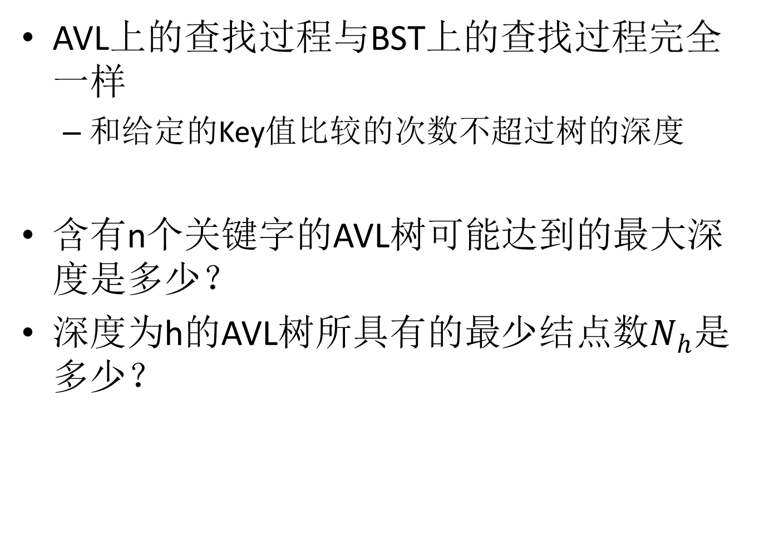
AVL上的查找
AVL上的查找过程与BST上的查找过程完全一样
和给定的Key值比较的次数不超过树的深度
含有n个关键字的AVL树可能达到的最大深度是多少？
深度为h的AVL树所具有的最少结点数$N_{h}$是多少？

Slide 43
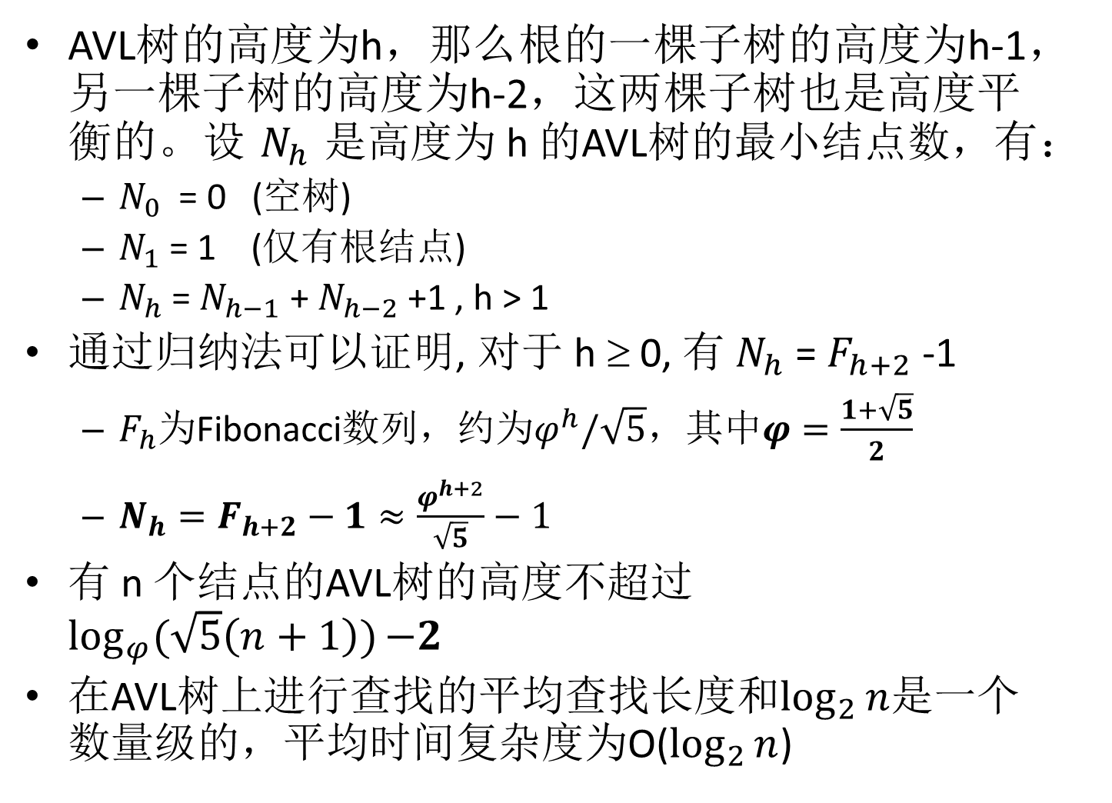
AVL上的查找
AVL树的高度为h，那么根的一棵子树的高度为h-1，另一棵子树的高度为h-2，这两棵子树也是高度平衡的。设$N_{h}$是高度为 h 的AVL树的最小结点数，有：
$N_{0}$ = 0 (空树)
$N_{1}$ = 1 (仅有根结点)
$N_{h}$ = $N_{h−1}$ + $N_{h−2}$ +1 , h > 1
通过归纳法可以证明, 对于 h ≥ 0, 有 $N_{h}$ = $F_{h+2}$ -1
$F_{h}$为Fibonacci数列，约为$φ^{h}/\sqrt{5}\text{，其中}φ=\frac{1+\sqrt{5}}{2}$
$N_{h}=F_{h+2}−1≈\frac{φ^{h+2}}{\sqrt{5}}−1$
有 n 个结点的AVL树的高度不超过$\log_{φ}{(\sqrt{5}\left(n+1\right))}{−2}$
在AVL树上进行查找的平均查找长度和$\log_{2}{n}$是一个数量级的，平均时间复杂度为O($\log_{2}{n}$)

Slide 44
B树(B-tree)
Motivation：平衡二叉排序树便于动态查找，因此用平衡二叉排序树来组织索引表是一种可行的选择。当用于大型数据库时，所有数据及索引都存储在外存，因此，涉及到内、外存之间频繁的数据交换，这种交换速度的快慢成为制约动态查找的瓶颈。若以二叉树的结点作为内、外存之间数据交换单位，则查找给定关键字时对磁盘平均进行㏒₂n次访问是不能容忍的，因此，必须选择一种能尽可能降低磁盘I/O次数的索引组织方式。树结点的大小尽可能地接近页的大小
Solution：R.Bayer和E.Mc Creight在1972年提出了一种平衡的多路查找树，称为B树(其变型体是B+树)

Slide 45
概念
一棵m阶B树，或者是空树，或者是满足以下性质的m叉树：
每个结点至多有m棵子树
根结点或者是叶子结点，或者至少有两棵子树
除根结点外，所有非终端结点至少有⎡m/2⎤棵子树
所有非终端结点应包含如下信息
(n，A0，K1，A1，K2，A2，… ，Kn，An)
其中Ki(1≤i≤n)是关键字，且Ki<Ki+1 (1≤i≤n-1)；Ai (i=0，1，… ，n)为指向孩子结点的指针，且Ai-1所指向的子树中所有结点的关键字都小于Ki ，Ai所指向的子树中所有结点的关键字都大于Ki ；n是结点中关键字的个数，且
⎡m/2⎤ -1≤n≤m-1，n+1为子树的棵数
所有叶子结点都在树的同一层上，且不带信息
叶子结点：外部结点，查找失败的结点，实际上不存在

Slide 46
在 m 阶的B-树上，每个非终端结点可能含有：
n 个关键字 K_{i}（1≤ i≤n） n<m
n 个指向记录的指针 D_{i}（1≤i≤n）
n+1 个指向子树的指针 A_{i}（0≤i≤n）
多叉树的特性
含有n个非叶结点的m阶B树至少包含多少个关键字？

Slide 47
非叶结点中的多个关键字均自小至大有序排列，即：K₁< K₂ < … < K_{n}
A_{i-1} 所指子树上所有关键字均小于K_{i}
A_{i} 所指子树上所有关键字均大于K_{i}
排序树的特性

Slide 48
树中所有叶子结点均不带信息，且在树中的同一层次上
根结点或为叶子结点，或至少含有两棵子树
其余所有非叶结点均至少含有⎡m/2⎤棵子树，至多含有 m 棵子树
平衡树的特性

Slide 49
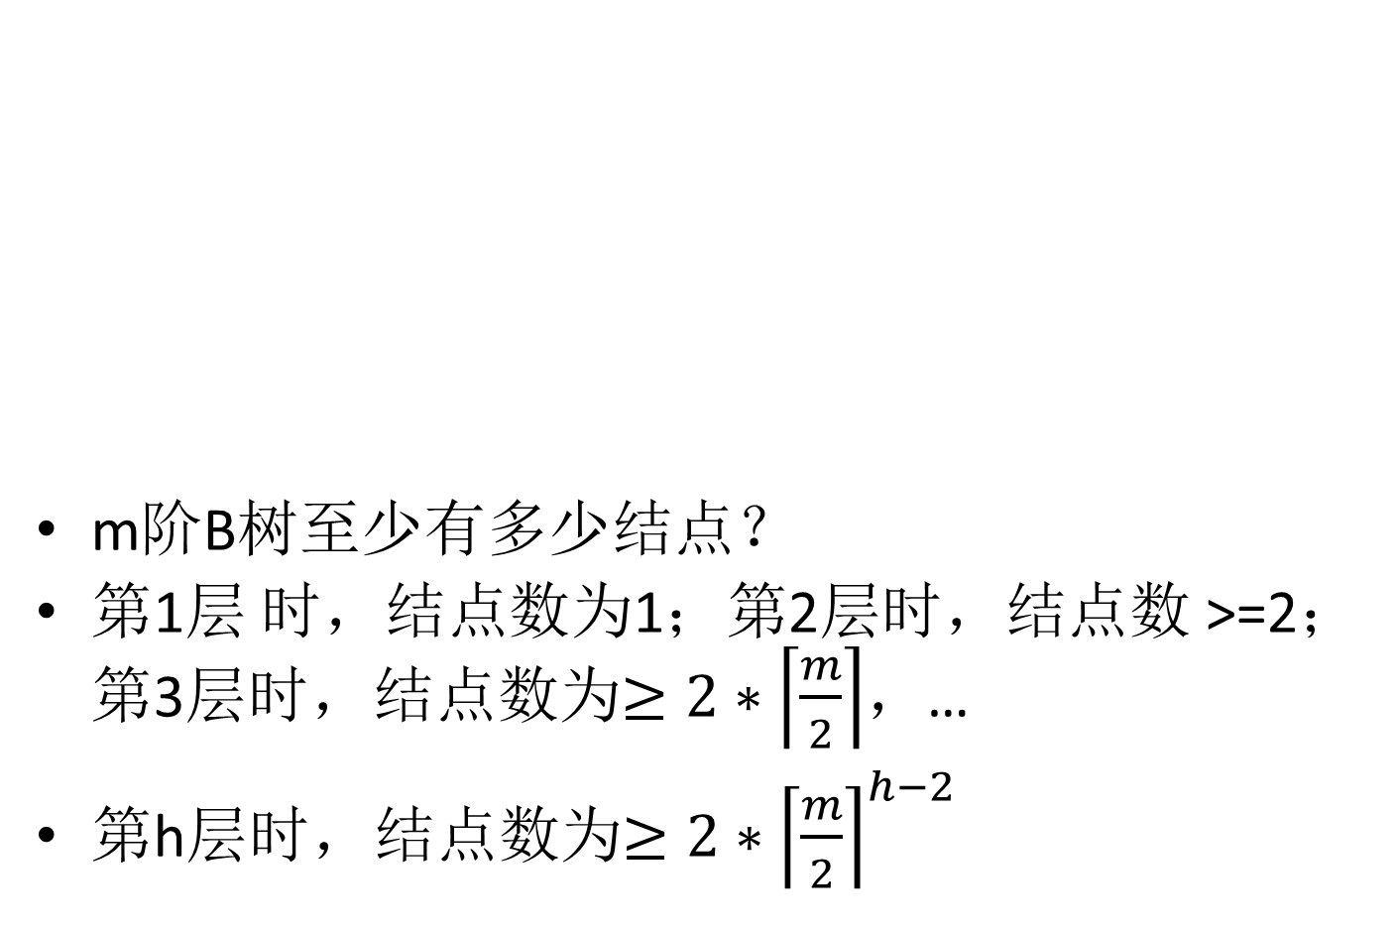
B树示例
a
1 24
c
m阶B树至少有多少结点？
第1层 时，结点数为1；第2层时，结点数 >=2；第3层时，结点数为，…
第h层时，结点数为
b
1 15
3 33 48 53
d
e
2 ∧ 10 ∧ 12 ∧
1 ∧ 20 ∧
g
h
f
2 ∧ 28 ∧ 31 ∧
1 ∧ 37 ∧
1 ∧ 50 ∧
F
i
1 ∧ 56 ∧
一棵包含13个关键字的4阶B树

Slide 50
m阶B树定义
#include m 3
typedef struct BTNode {
int keynum; //结点中关键字个数，即结点大小
struct BTNode *parent; //指向双亲结点的指针
KeyType key[m+1]; //关键字，0号单元不用
Record *recptr[m+1]; //记录指针向量
//0号单元不用
struct BTNode *ptr[m+1]; //子树指针向量
} BTNode, *BTree; //B树结点和B树的类型

Slide 51
B树的查找：类似二叉排序树
(1) 从树的根结点T开始，在T所指向的结点的关键字向量key[1…keynum]中查找给定值K(用s顺序查找或折半查找) ：
若key[i]=K(1≤i≤keynum)，则查找成功，返回结点及关键字位置；否则，转(2)；
(2) 将K与向量key[1…keynum]中的各个分量的值进行比较，以选定查找的子树：
若K<key[1]：T=T->ptr[0]
若key[i]<K<key[i+1](i=1, 2, …keynum-1)：T=T->ptr[i]
若K>key[keynum]：T=T->ptr[keynum]
转(1)，直到T是叶子结点且未找到相等的关键字，则查找失败

Slide 52
B树的查找算法
typedef struct {
BTNode *pt; //指向找到的结点
int i; //在结点中的关键字序号
int tag; //1：查找成功，0：查找失败
} Result;
int Search(BTree p, KeyType K)
{
for(int i=0; i < p->keynum && p->key[i+1] <= K; i++);
return i; // p->key[i] <= K < p->key[i+1]
}

Slide 53
在m阶B树T上查找关键字K，返回结果(pt,i,tag)
9.13
Result SearchBTree(BTree T, KeyType K) {
BTree p, q; int found, i, j=0; Result R;
//初始化，p指向待查结点，q指向p的双亲
p = T; q = NULL; found = FALSE; i = 0;
while (p && !found) {
i = Search(p, K); // 在p->key[1..keynum]中查找i，
// 使得p->key[i]<=K<p->key[i+1]
if (i>0 && p->key[i]==K)
found = TRUE; // 找到待查关键字
else { q = p; p = p->ptr[i]; }
}
if (found) { //查找成功：pt所指结点中第i个关键字等于K
R.pt = p; R.i = i; R.tag = 1; }
else { //关键字k应插入在pt所指结点中的第i和第i+1个关键字之间
R.pt = q; R.i = i; R.tag = 0; }
return R; // 返回结果信息: K的位置(或插入位置)
} // SearchBTree

Slide 54
B树的查找算法
在B树上的查找有两种基本操作：
在B树上查找结点：在磁盘上进行
在结点中查找关键字：将结点信息读入内存后再查找
因此，磁盘上的查找次数(即：待查找的记录关键字在B树上的层次数)是决定B树查找效率的首要因素

Slide 55
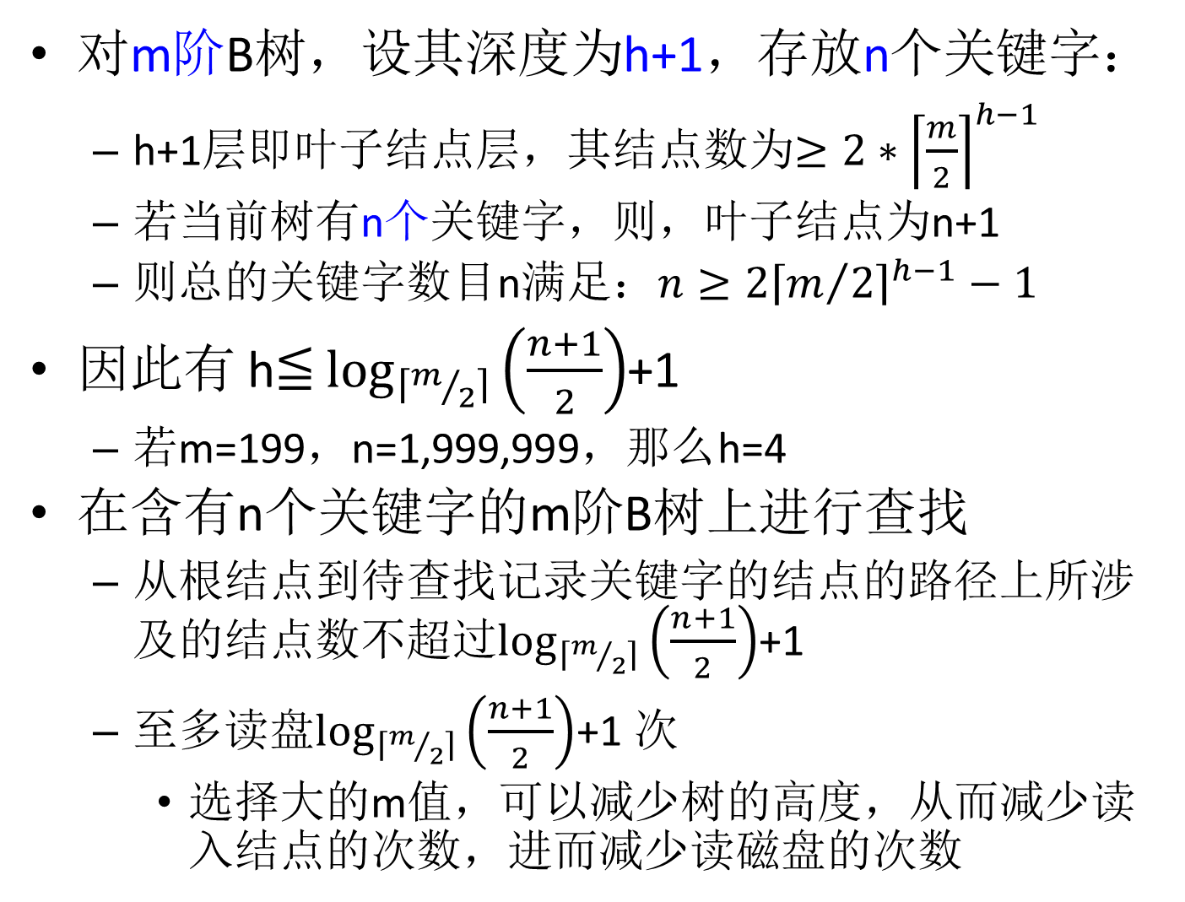
B树的查找算法
对m阶B树，设其深度为h+1，存放n个关键字：
h+1层即叶子结点层，其结点数为
若当前树有n个关键字，则，叶子结点为n+1
则总的关键字数目n满足：
因此有 h≦ +1
若m=199，n=1,999,999，那么h=4
在含有n个关键字的m阶B树上进行查找
从根结点到待查找记录关键字的结点的路径上所涉及的结点数不超过+1
至多读盘+1 次
选择大的m值，可以减少树的高度，从而减少读入结点的次数，进而减少读磁盘的次数

Slide 56
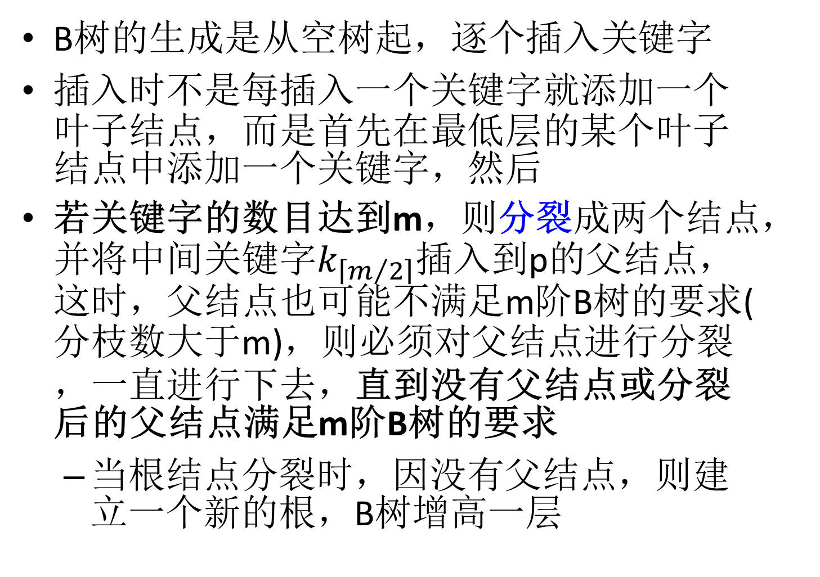
B树的插入
B树的生成是从空树起，逐个插入关键字
插入时不是每插入一个关键字就添加一个叶子结点，而是首先在最低层的某个叶子结点中添加一个关键字，然后
若关键字的数目达到m，则分裂成两个结点，并将中间关键字$k_{\left\lceil m/2\right\rceil }$插入到p的父结点，这时，父结点也可能不满足m阶B树的要求(分枝数大于m)，则必须对父结点进行分裂，一直进行下去，直到没有父结点或分裂后的父结点满足m阶B树的要求
当根结点分裂时，因没有父结点，则建立一个新的根，B树增高一层

Slide 57
B树的插入
在B树的中查找关键字K，若找到，表明关键字已存在，返回；否则，K的查找操作失败于某个叶子结点，那么将K插入到该叶子结点中，若：
叶子结点的关键字数<m-1：直接插入；
叶子结点的关键字数=m-1：将结点分裂
设待分裂结点为： (m，A₀，K₁，A₁，K₂，A₂，… ，K_{m}，A_{m})
从其中间位置分为两个结点：
(⎡m/2⎤-1，A₀，K₁，A₁，… ，K_{⎡m/2⎤-1} ，A_{⎡m/2⎤-1} )
(m-⎡m/2⎤，A_{⎡m/2⎤}，K_{⎡m/2⎤+1}，A_{⎡m/2⎤+1}，… ，K_{m}，A_{m} )
将中间关键字K_{⎡m/2⎤}插入到p的父结点中，以分裂后的两个结点作为中间关键字K_{⎡m/2⎤}的两个子结点，检测父节点是否满足m阶B树的要求

Slide 58
BTNode *split(BTNode *p)
//结点p中包含m个关键字，从中分裂出一个新的结点
{BTNode *q ; int k, mid, j ;
q=(BTNode *)malloc(sizeof( BTNode));
mid=(m+1)/2; // ⎡m/2⎤
q->ptr[0]=p->ptr[mid];
for (j=1,k=mid+1; k<=m; k++) {
q->key[j]=p->key[k] ;
q->ptr[j++]=p->ptr[k] ;
} // 将p的后半部分移到新结点q中
q->keynum=m-mid ; p->keynum=mid-1 ;
return(q) ;
}

Slide 59
f
f
f
分裂
f m
b
h m
b d
h m
b d
h m p
b d
h
p
(a) 一棵3阶B树
(b) 插入d后
(c) 插入p后并进行分裂
f m
f m
分裂
f h m
b d
h l
p
b d
g h l
p
b d
g
l
p
(d) 插入l后
(e) 插入g后并进行分裂
h
f h m
分裂
f
m
b d
g
l
p
b d
g
l
p
(f) 继续进行分裂
在3阶B树中进行插入的过程

Slide 60
3 阶B-树的插入
50
50 80
30 50 80
30
80
50
∧ 20 ∧ 40 ∧
∧ 20 ∧
∧ 40 ∧
∧ 80 ∧
∧ 60 ∧ 80 ∧
∧60∧80∧90∧
∧60∧
∧90∧
插入关键字 = 60,
90,
30,

Slide 61
B树的删除
在B树上删除一个关键字K ，首先找到关键字所在的结点N，然后在N中进行关键字K的删除操作
若N不是叶子结点，设K是N中的第i个关键字，则将指针Ai-1所指子树中的最大关键字(或最小关键字)K’放在(K)的位置，然后删除K’，而K’一定在叶子结点上
见(b)：删除关键字h，用关键字g代替h的位置，然后再从叶子结点中删除关键字g

Slide 62
从叶子结点N中删除一个关键字
若结点N中的关键字个数>⎡m/2⎤-1：在结点中直接删除关键字K，如(b)所示
若结点N中的关键字个数=⎡m/2⎤-1：若结点N的左(右)兄弟结点中的关键字个数>⎡m/2⎤-1，则将结点N的左(或右)兄弟结点中的最大(或最小)关键字上移到其父结点中，而父结点中大于(或小于)且紧靠上移关键字的关键字下移到结点N，如(a)所示
若结点N和其兄弟结点中的关键字数=⎡m/2⎤-1：删除结点N中的关键字，再将结点N中的关键字、指针与其兄弟结点以及分割二者的父结点中的某个关键字Ki，合并为一个结点，若因此使父结点中的关键字个数<⎡m/2⎤-1 ，则依此类推，如(d) 所示

Slide 63
h
h
删除q
删除h
f
p
f
m
b d
e g
l m
q
b d
e g
l
p
(a)
g
g
g m
删除e
删除d
f
m
f
m
b f
l
p
b d
e
l
p
b
e
l
p
(d)
(b)
(c)
在B树中进行删除的过程

Slide 64
B+树
m阶B+树，B树的一种变体
一棵m阶B+树与m阶B树的主要差异是：
若一个结点有n棵子树，则必含有n个关键字
所有叶子结点中包含了全部记录的关键字信息以及这些关键字记录的指针，而且叶子结点按关键字的大小从小到大顺序链接，构成一个有序链表
在B+树中，所有的非叶子结点可以看成是索引，结点中只含有其子树的根结点中的最大(或最小)关键字

Slide 65
B+树实例
root
sqt
35 96
17 35
58 76 96
5 12 17
19 23 35
41 49 58
63 76
79 84 96
一棵3阶B⁺树

Slide 66
B+树定义
typedef enum{branch, left} NodeType;
typedef struct BPNode {
NodeTag tag; //结点标志
int keynum; //结点中关键字的个数
struct BTNode *parent; //指向父结点的指针
KeyType key[M+1]; //关键字向量,key[0]未用
union pointer
{struct BTNode *ptr[M+1]; // 子树指针向量
RecType *recptr[M+1]; //recptr[0]未用
}ptrType ; //用联合体定义子树指针和记录指针
}BPNode;

Slide 67
B+树的查找
与B树相比，对B+树不仅可以从根结点开始按关键字随机查找，而且可以从最小关键字起，按叶子结点的链接顺序进行顺序查找
在B+树上进行随机查找的过程基本上和B树类似
在B+树上进行随机查找时，若非叶子结点的关键字等于给定的K值，并不终止，而是继续向下直到叶子结点(只有叶子结点才存储记录) ， 即无论查找成功与否，都走了一条从根结点到叶子结点的路径

Slide 68
B+树的插入、删除
在B+树上插入、删除的过程基本上和B树类似
B+树的插入仅仅在叶子结点上进行
当叶子结点中的关键字个数大于m时，分裂为两个结点，两个结点中所含有的关键字个数分别是⎣(m+1)/2⎦和⎡ (m+1)/2⎤ ，且将这两个结点中的最大关键字提升到父结点中，用来替代原结点在父结点中所对应的关键字。提升后父结点又可能会分裂，依次类推
B+树的删除仅仅在叶子结点上进行
当因删除而使得结点中的关键字的个数小于⎡m/2⎤时，要与兄弟结点进行合并

